Slide 1
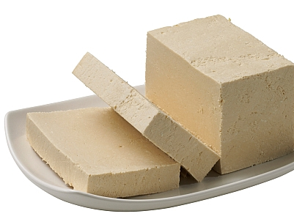
חַלְבָה
מתוך: יעל זהבי, עברית לדרך - עברית לדוברי ערבית 2, 2007, עמ' 20. © כל הזכויות שמורות למרכז לטכנולוגיה חינוכית, תל אביב.

Slide 2
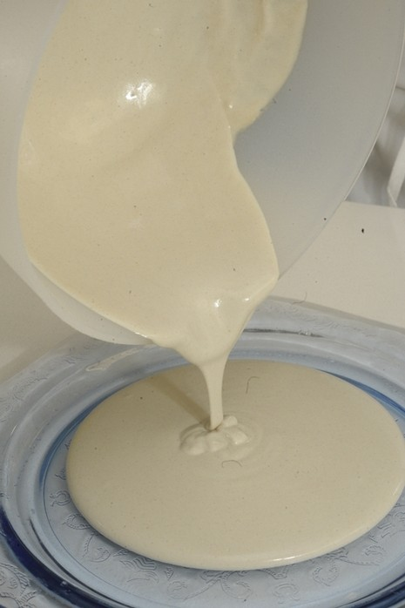
חַלְבָה היא מאכל מתוק, שמְכינים מטְחִינָה.

Slide 3
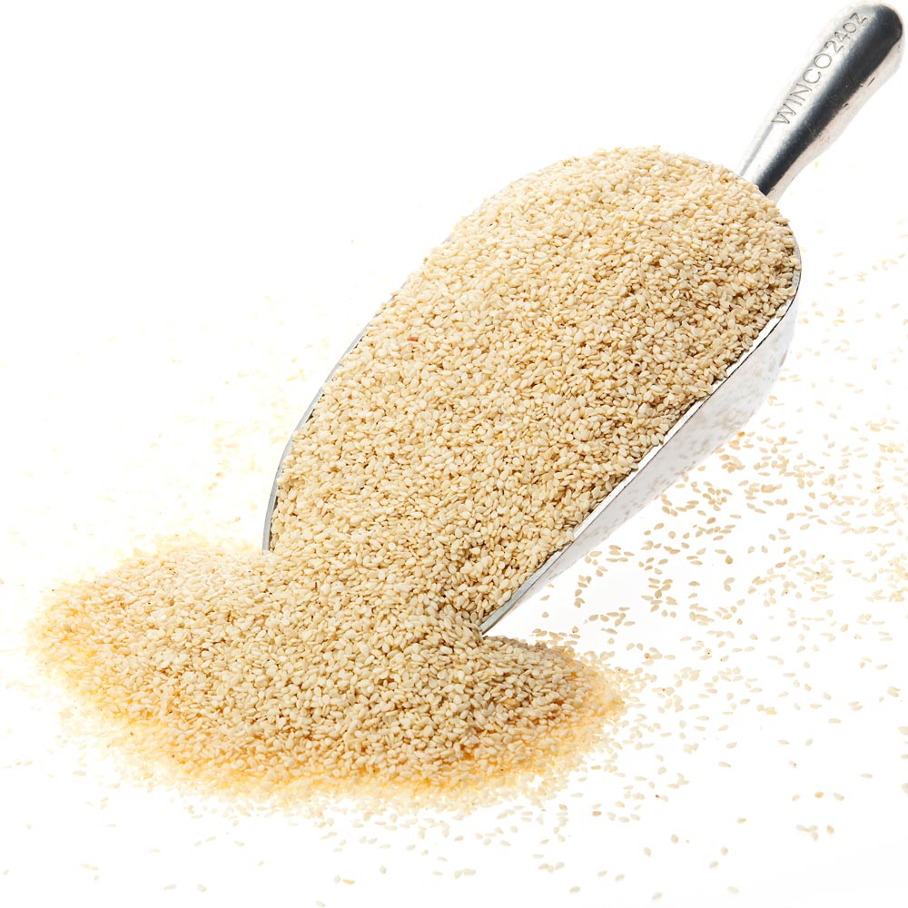
טחינה מכינים מסוּמְסוּם.

Slide 4
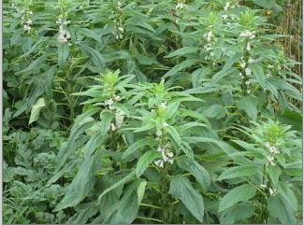
סומסום הוא צמח תַבְלִין, שנותן כוח.

Slide 5
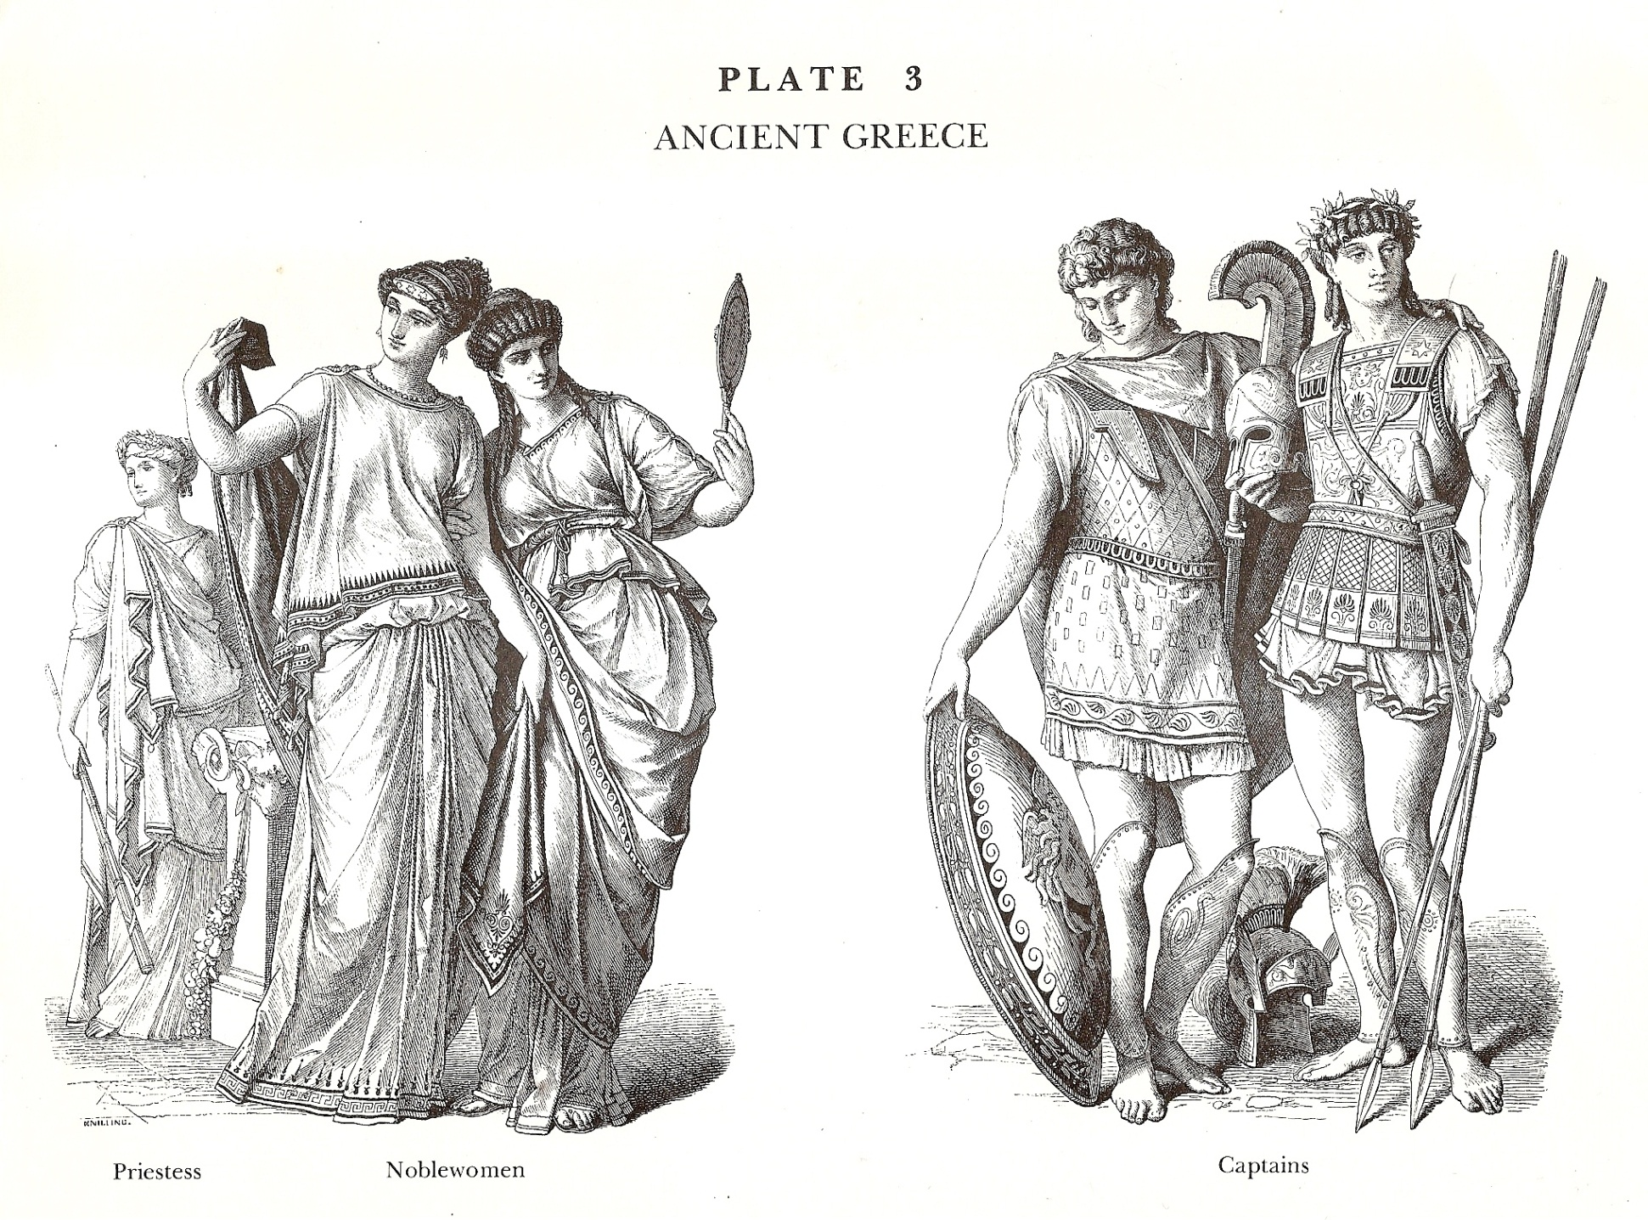
לפני הרבה שנים האמינו שחַלְבָה היא מאכל, שנותן כוח לָאֵלִים.

Slide 6
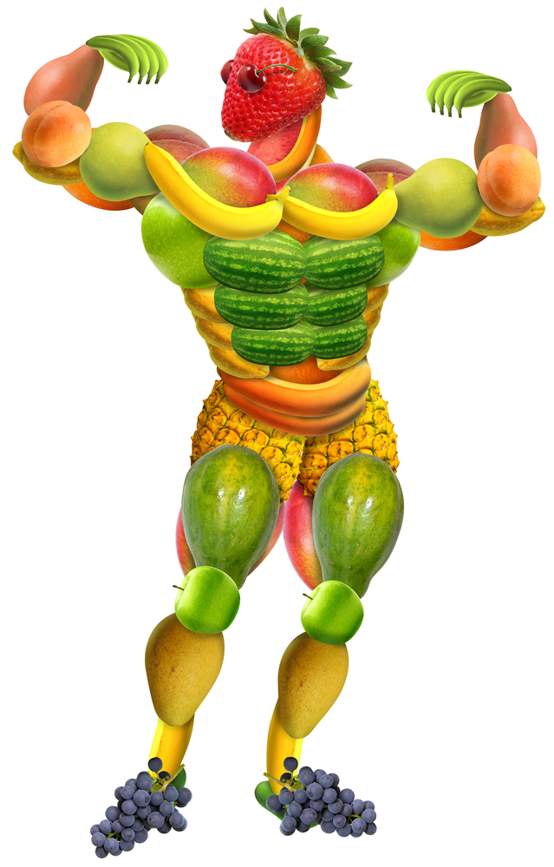
בשנים האחרונות אומרים שחלבה היא ממתק בריא.

Slide 7
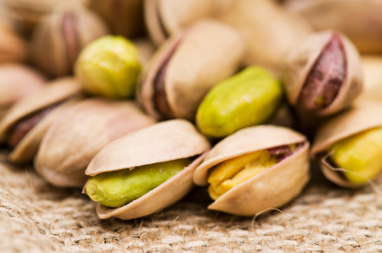
יש חלבה בִּטְעָמִים שונים, למשל: שוקולד, וָנִיל, פִיסְטוּק חַלַבִּי וּשְׁקֵדִים.

